Slide 1
Красота природы и правда её отображения в музыке и литературе
Интегрированный урок литература-музыка.
Подготовили учителя: Трубченко Е.Г.
Самсонова Е.Л.

Slide 2
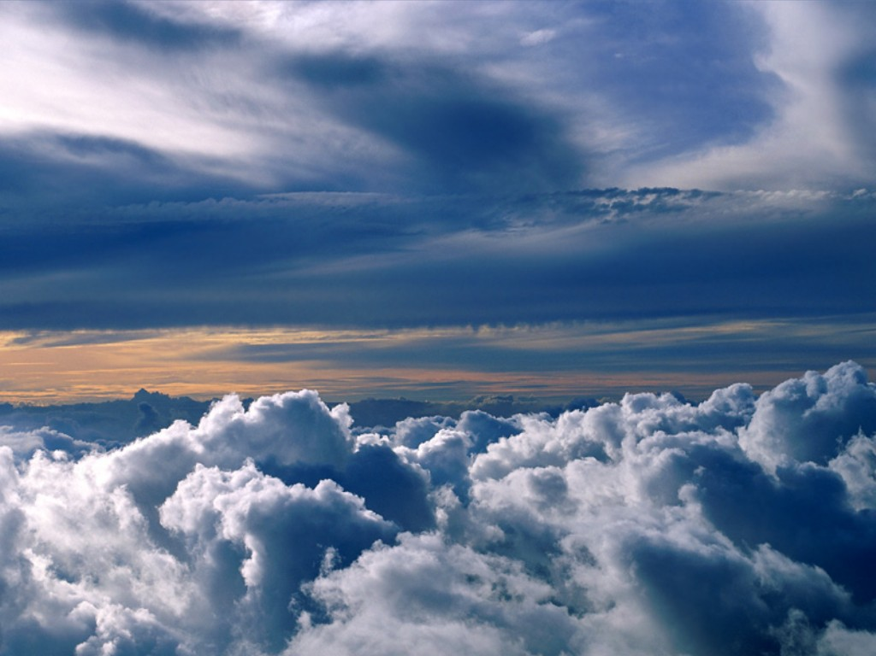
Природа вошла в русское искусство, как входит она в нашу жизнь, без природы искусство задохнулось бы…
Д.Б. Кабалевский

Slide 3
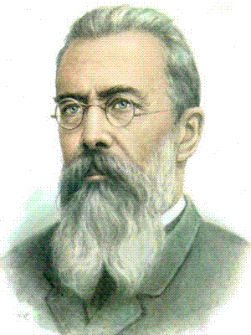
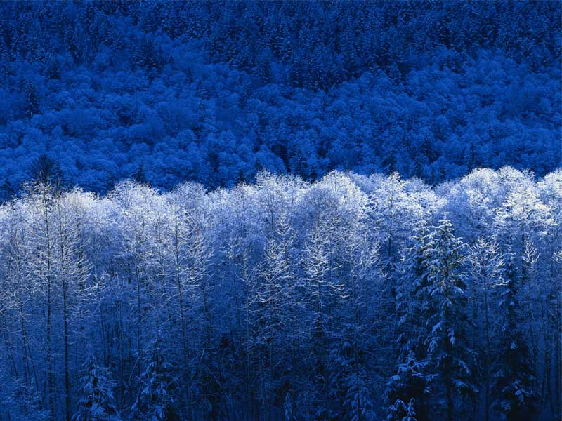
Николай Андреевич
Римский-Корсаков
(1844-1908)

Slide 4
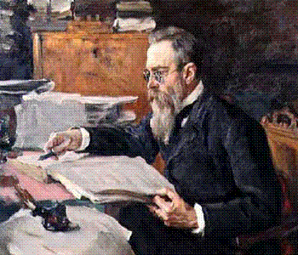
«В сущности, мой род –это сказка, былина, и, непременно, русские»
Композитором написано 15 опер

Slide 5
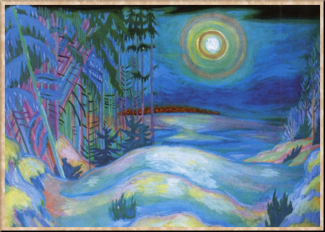
Опера «Снегурочка»
«Весенняя сказка» -
Н. Островский

Slide 6
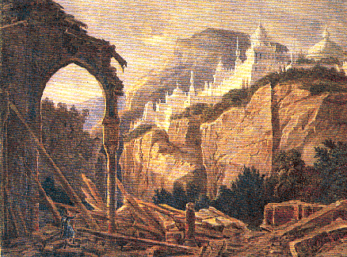
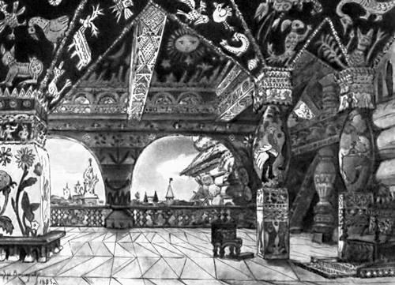
Царство берендеев

Slide 7
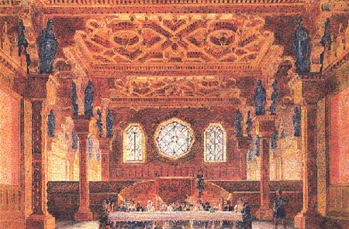
Персонажи оперы – царь Берендей, Купава, Лель, Мизгирь, Снегурочка, Весна, Мороз…

Slide 8
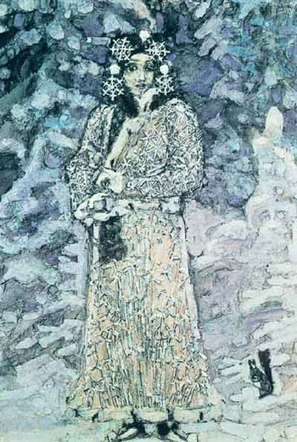
Ария Снегурочки
Ария – эпизод в опере, исполняемый певцом солистом.

Slide 9
Песня Леля
«Туча со громом сговаривалась…»

Slide 10
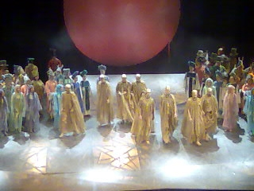
Сцена таяния
Снегурочки

Slide 11
Опера «Снегурочка» учит нас любоваться красотой природы, красотой песен, красотой человеческих чувств. И не только любоваться, но и беречь природу, песни и добрые, человеческие чувства…

